Slide 1

Relación morfología densidad en el SDSS. Goto et al. Astro-ph0312043
En cúmulos y para todas galaxias en general
Volumen: 0.005-0.1 (en z) y M_r < -20.5
Qué morfología?: 2 automática:
Cir: parámetro de concentración (3 subtipos).
Tauto: se basa en el índice de concentración (C_{i}) pero corregido por elongación. Se calcula un parámetro (grosero) (C_{n}) de las galaxias que tiene en cuenta los residuos del mejor ajuste al perfil radial, lo cual lo hace sensitivo a los brazos espirales. Luego se combinan ambos parámetros y sale el Tauto: C_{i} + C_{n} (cada parámetro adecuadamente normalizado a 0.5 cada uno). Consideran 4 subtipos.

Slide 2
Que densidad?: tridimensional: mide la distancia proyectada a la 5^{ta} galaxia dentro de +-1000 km/s. Esta distancia es el radio de área a considerar.
T-Sigma: se incrementa para galaxias early y disminuye para las late.
En las regiones de más baja densidad (menos de 1 gal x Mpc⁻²) la relación es muy pobre.
En densidades intermedias (de 1 a 6), los tipos intermedios aumentan hacia las regiones densas mientras que las late disminuyen.
En regiones densas (más de 6) la fracción de tipos intermedios decrece rápidamente.

Slide 3
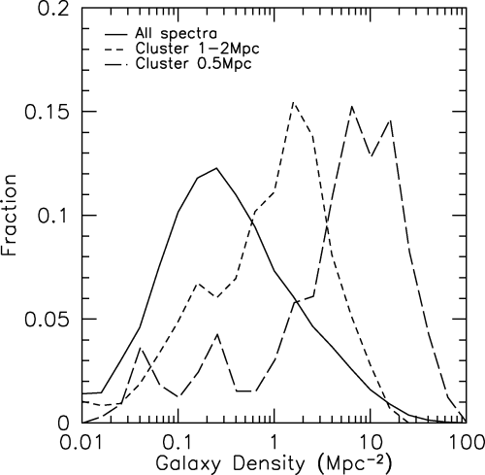
Distribution of local galaxy density. The solid, dashed and dotted lines show distributions for all galaxies, galaxies within 0.5 Mpc from the nearest cluster and galaxies between 1 and 2 Mpc from the nearest cluster, respectively.

Slide 4
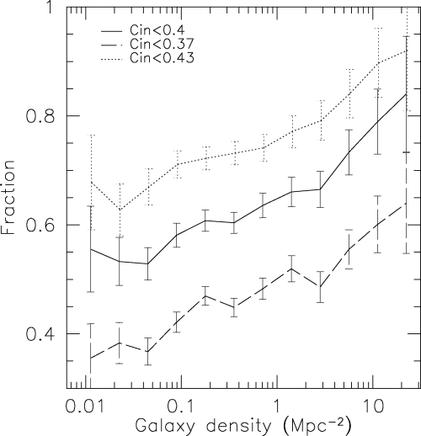
The morphology–density relation for three criteria of Cin. Fractions of early-type galaxies are plotted against the local galaxy density. Three criteria are Cin< 0.4, Cin< 0.43 and Cin< 0.37 in the solid, dashed and dotted lines, respectively. We do not include galaxy densities >30 Mpc 2 in this plot since above this density there are only a few galaxies in each bin.

Slide 5
Sugieren que distintos mecanismos están presentes según sea la región de que se trate.
Ponen a la densidad de 1 como un punto de cambio y lo asocian con cambios en los mecanismos físicos que operan.
Dicen que es la misma densidad donde se encuentran cambios en la SFR (ver Gomez) por lo que ambos fenómenos podrían estar vinculados.

Slide 6
[Ver para_clase10_previo.ppt]

Slide 7
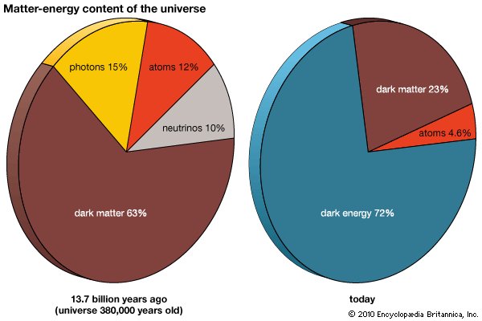
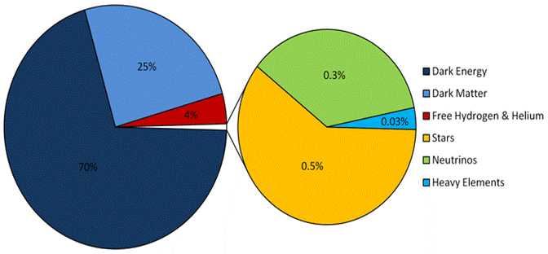
Formación Estelar

Slide 8
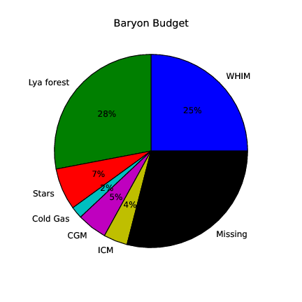
The baryon budget in the low redshift Universe. The census of baryons includes the detected Warm-Hot Intergalactic Medium (WHIM), the Lymanα forest, stars in galaxies, detected cold gas in galaxies (atomic HI and molecular H2), other gas associated with galaxies (the Circumgalactic Medium, CGM), and the Intracluster Medium (ICM) of groups and clusters of galaxies.

Slide 9
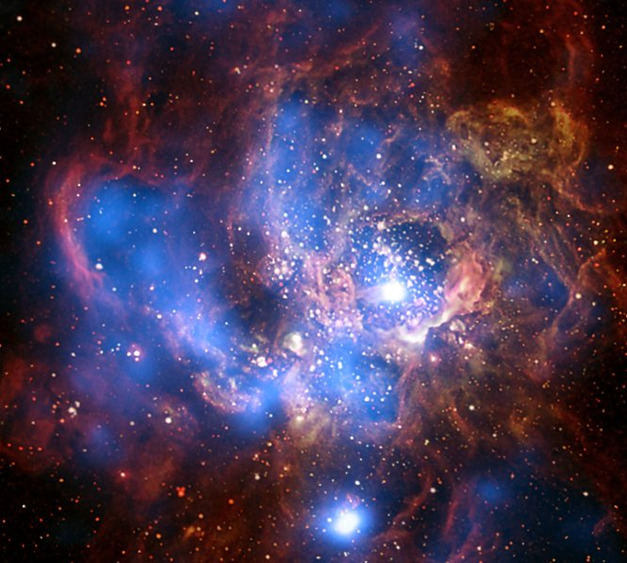
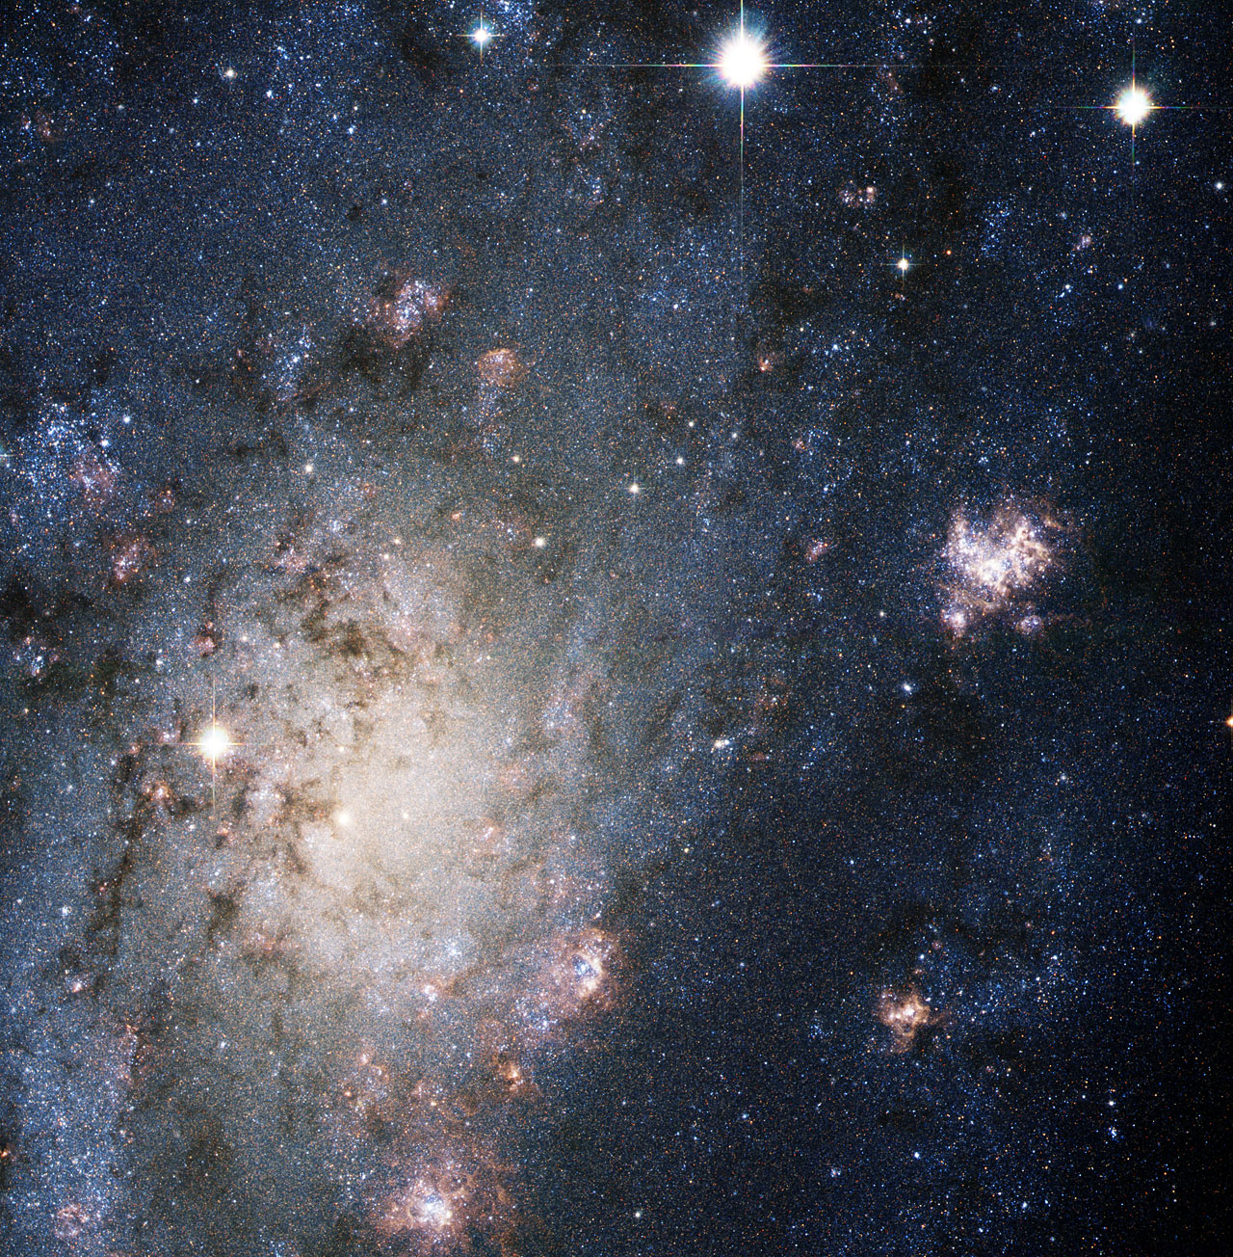
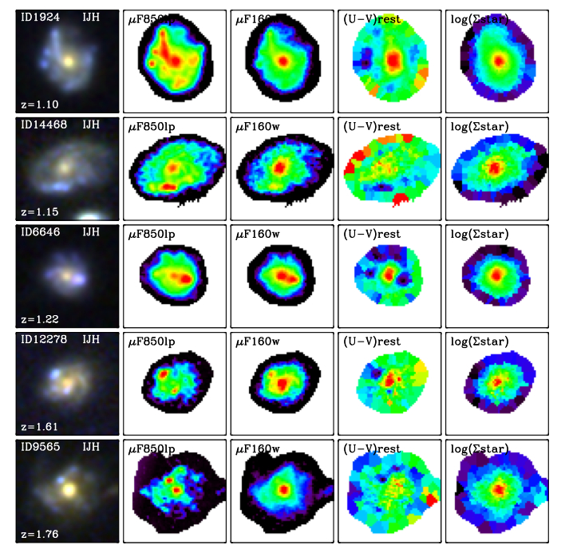

Slide 10
La formación de estrellas es el motor de la formación y evolución de las galaxias.
Dos elementos fundamentales pueden permitir resumir una descripción cuantitativa del fenómeno: IMF y SFR.
Ambas pueden depender del entorno y del tiempo.
Ambas no tienen que ser independientes, pero en primer instancia se las puede tratar así.

Slide 11
A la hora de estudiar la formación estelar (SF) la escala de la que se trate es importante, dado que las condiciones físicas pueden ser muy diferentes.
Dos ejemplos de escalas muy diferentes son: una nube molecular y una galaxia.
En escala estelar uno esperaría que la densidad sea un parámetro importante.

Slide 12
Ver jeans.pdf

Slide 13
Prácticamente todos los estudios se remiten a las estrellas O y B y se extrapola a las demás estrellas (las estrellas menos masivas no pueden ser observadas)

Slide 14
Primeros estudios: comparación de la densidad espacial de estrellas nuevas y la densidad de H vía la línea de 21cm. Posteriormente se pasó a prestar atención al H2 (molecular) que es el que verdaderamente importa en la SF.
Las estrellas masivas ionizan con su radiación el gas próximo formando regiones HII.

Slide 15
Fotones con energías que superan los 13,6 eV (lambda <912 Å) son suficiente como para ionizar el hidrógeno neutro.
El H es ionizado por absorción de fotones Lyman del continuo. Las líneas observadas son de recombinación de los electrones.
En equilibrio habrá un balance entre fotoionización y recombinación lo que permite medir el flujo ionizante UV de la estrella midiendo la radiación del gas ionizado circundante.

Slide 16
La teoría de atmósferas estelares predice un número de fotones Lya como función de tipo espectral (temperatura efectiva) y clase de luminosidad (estado evolutivo).

Slide 17

El número de fotones del continuo de Lyman (N_{Lyc}) en el tiempo t* está dado por el aporte de cada estrella según una IMF ф (~M^{–α} (*)) y un τ(m) (duración de la SP (secuencia principal) para una estrella de masa m):
* α=2.3 para m>= solar, 1.3 entre 0.08-05 y 0.3 debajo de 0.08.

Slide 18
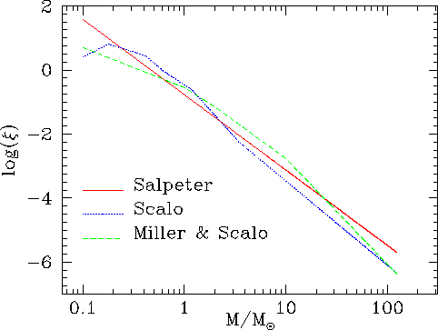

Slide 19

Si uno asume que la vida de una estrella masiva en la SP es muy corta y que en ese tiempo la SFR sea constante:
Observacionalmente se encuentra que el número de estrellas OB es una función de la densidad superficial de gas
con N~2.

Slide 20
Lo que sobran son indicadores, los hay en muchas longitudes de onda, con un acuerdo general razonables entre sí pero con algunas discrepancias puntuales.
Las estrellas O y B son los grandes aportadores de observables.
Luminosidad UV (tienen problema por las correcciones por extinción) .
Conteos directos de estrellas en galaxias próximas (problemas de completitud)‏

Slide 21
Emisión térmica en radio y luminosidades de la línea de recombinación del H, que mide el flujo de fotones del continuo Lyman vía modelos de fotoionización.
Luminosidades en FIR debido al polvo calentado por estrellas O y B (pueden existir otras fuentes de calentamiento).
Luminosidad en el continuo de radio (correlaciona con otros indicadores de SF, aunque no queda del todo claro por qué).

Slide 22
OII
Luminosidad en rayos X (aunque es muy débil la lum. asociada con la SFR y hacen falta observaciones muy grandes).

Slide 23
Particular atención se pone SFR en función del tipo morfológico y del entorno.
Un parámetro que se usa para este tipo de estudios es el cociente entre la masa de gas y la SFR. Se incluye un factor de corrección por el reciclado de gas.
Donde esta la SF?: fundamentalmente en los brazos espirales.
La SFR promediada sobre todo el disco correlaciona con la densidad media del gas atómico y débilmente con la del gas molecular.

Slide 24
Que indicadores de SFR se pueden definir para el SDSS? ( ApJ 599,791)‏
Datos: DR1, de las cuales hay 3079 con mediciones en 1.4 Ghz con FIRST.
Usan tres diagramas espectrales para clasificar galaxias como SF, AGN o no clasificadas.
Los diagramas (BPT) son [OIII]/Hβ vs [NII/Hα, [OIII]/Hβ vs [SII]/Hα y [OIII]/Hβ vs [OI]/Hα.

Slide 25
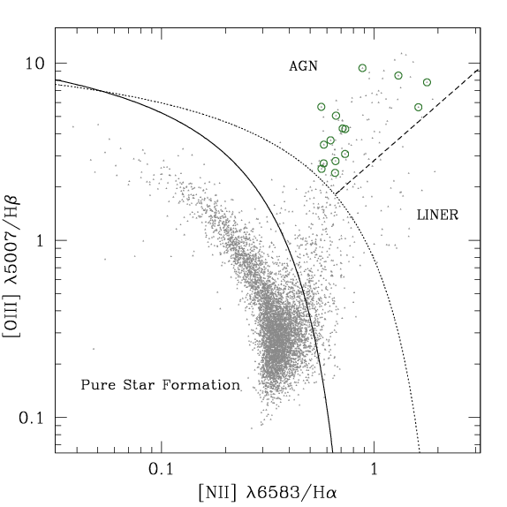

Slide 26
El criterio para que una galaxia sea clasificada como SF o AGN tiene que satisfacer los 3 criterios. Hay algunas excepciones.
La muestra que les queda es: 791 SF, 379 AGNs y 672 "quiescent"

Slide 27
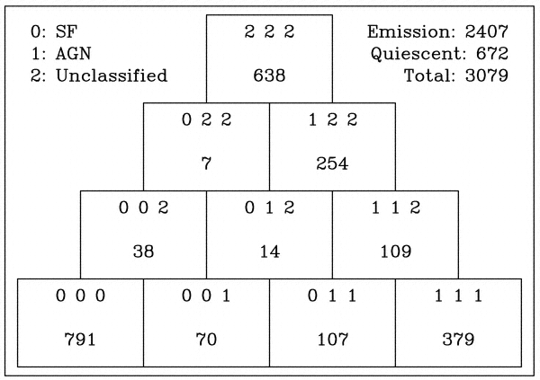
Distribution of the spectroscopic diagnostic classifications for all 3079 DR1 main galaxies with 1.4 GHz FIRST detections. The three numbers at the top of each box are the flags (0, 1, or 2) indicating the classification in the three spectral diagnostic diagrams. Below these is the number of sources with each particular combination of flags (for example, there are 791 sources with 0 for each flag). There are 672 quiescent systems, with none of the necessary emission lines for classification.

Slide 28
La tasa AGN/SF es alta y tiene que ver con la condición de radio detección, lo cual introduce un vicio hacia las AGN.
Para todas las galaxias de estos dos tipos se midieron las luminosidades Hα (Ly_{α}) y decremento de Balmer (cociente de intensidad de las líneas de Balmer (Hα/Hβ).
Recordar que el SDSS mide en el u por lo que también calculan la luminosidad en esta banda.

Slide 29
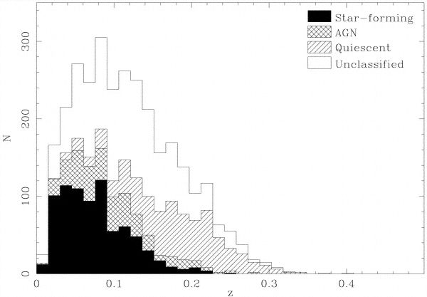

De donde se puede ver que la muestra no es completa en muchos aspectos, lo cual no es una limitación muy seria para estudiar indicadores de SFR.

Slide 30
Se usan los siguientes indicadores: Halfa, [OII], u-band, 1.4 Ghz y luminosidad FIR.
En este trabajo se asume una IMF fija con un rango de masa de 0.1 a 100 M☉.
La luminosidad en radio sale de asumir una ley de potencia.

Slide 31
Veamos cada uno:
1.4 Ghz (vía FIRST): longitudes de onda larga son insensibles a la absorción por polvo. El problema es que esta radiación puede ser generada por SF o por AGN (lo cual se salva bastante al haber seleccionado la muestra en el óptico donde ya se sabe quién es quién.
El mecanismo físico de la conexión entre SF y radio emisión es pobre, se lo usa como indicador por su buena correlación con el FIR).
La emisión en radio sería synchroton producida por electrones acelerados por supernovas.

Slide 32
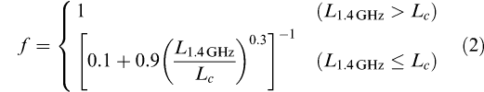
Usan la siguiente calibración:
donde
(L_{c}=6.4 x 1021 W Hz⁻¹)‏

Slide 33
Hα: Usan la calibración de Kennicutt:
recordar que Hα tiene problemas de oscurecimiento. También hay que hacer correcciones por apertura.

Slide 34
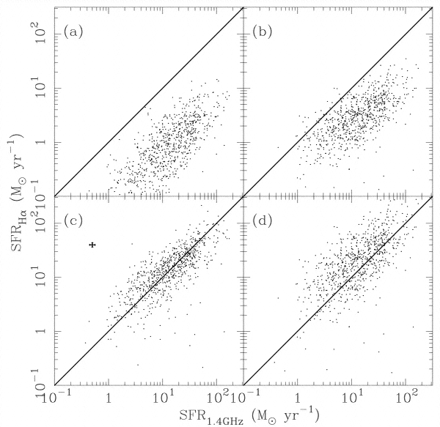
SFRs from H luminosity as a function of SFRs from FIRST 1.4 GHz luminosity. Only galaxies spectroscopically classified as SF are shown. All panels show the 771 SF galaxies remaining when NVSS measurements are used for galaxies having r > 10 . Panel (a) shows SFRH uncorrected for aperture or obscuration effects. Panel (b) shows the aperture-corrected SFRH prior to the obscuration correction, calculated from eq. (5), and panel (c) adds the obscuration correction using the Balmer decrement to give the fully corrected SFRH . Panel (d) uses the method of Afonso et al. (2003) rather than the Balmer decrement for making the obscuration correction, for comparison. The rms deviation either side of the one-to-one line in (c) is 0.21 dex, a factor of 1.6. The error bars in the upper left of (c) indicate the typical uncertainty in the measurements. Again, they include random error only.

Slide 35
[OII]: (este tipo de indicador es importante para galaxias a z > 0.4 (no es problema aqui) dado que el Hα queda fuera de los espectrógrafos ópticos).
Esta línea requiere las mismas correcciones que Halfa.
El hecho de derivar la SFR de OII se debe a su buena correlación con Hα.
Primero se calibra el cociente entre estas dos luminosidades (F_{[OII]}/F_{Hα}=0.23) y luego en base a la primera se calibra la segunda:

Slide 36
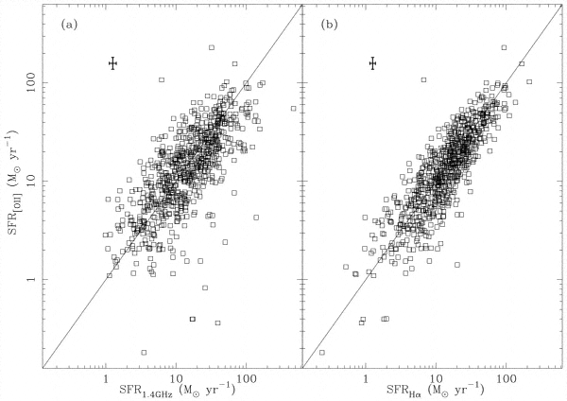
SFR compared with SFR1.4 GHz and SFRH . The rms deviation either side of the one-to-one line is 0.22 dex, a factor of 1.7, for the comparison with SFR1.4 GHz and is 0.15 dex, a factor of 1.4, for the comparison with SFRH . Interestingly, the systems with SFR 1 M yr-1 seem to all show significant overestimates in SFR1.4 GHz (while the SFRH is consistent with the SFR ). These systems are likely to be hosting a heavily obscured AGN, which dominates the radio emission but is not detectable through the optical spectroscopic signature. The error bars in the upper left of both panels indicate the typical random error in the measurements.

Slide 37

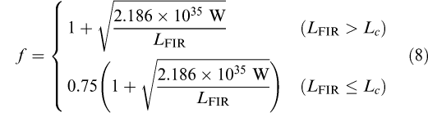
FIR: Estos datos los sacan de IRAS (les queda una muestra de solo 191 galaxias en la muestra de SF). Se usan los flujos en 60 micrones y 100 micrones.
La calibración que usan es la que se usó para calibrar el 1.4 Ghz.
donde
con L_{c}=2.186 x 10³⁷ W

Slide 38
u-band (λ<=2500 Å): se la usa porque está directamente asociada con la luminosidad de la estrellas jóvenes. La banda u del sdss (a 3600 Å) es un sustituto razonable. Lo que usualmente se usa es:
El problema de este indicador es que varía mucho debido a la fuerte dependencia con los tiempos de evolución: la luminosidad puede variar un factor 10 entre el burst y 10⁸ años después.

Slide 39

Este fenómeno se puede solucionar con una dependencia no lineal.
Teniendo en cuenta esto sacan la siguiente calibración:

Slide 40
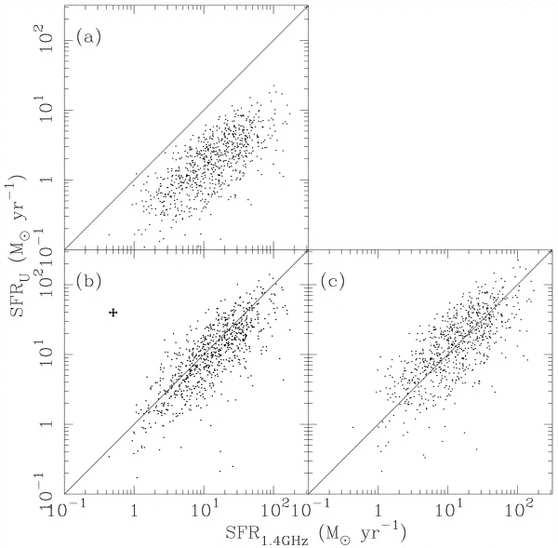
SFRs from u-band luminosity compared with the SFRs from FIRST 1.4 GHz luminosity. Shown are the 771 SF galaxies remaining after NVSS measurements are used to replace those from FIRST for galaxies with r > 10 . Panel (a) shows SFRU before the obscuration correction is applied. The lower panels incorporate the obscuration correction to the SFRU, directly from the (stellar absorption corrected) Balmer decrement in (b), and using the method of Afonso et al. (2003) in (c). The error bars in the upper left of (b) indicate the typical random error in the measurements. The slight apparent offset in (b) toward lower SFRU estimates is a result partially of the incompleteness of this sample although the same effect is present, to a lesser extent, if the radio-detected galaxies are restricted to those in the complete sample (see discussion in § 4.2 and Fig. 18).

Slide 41
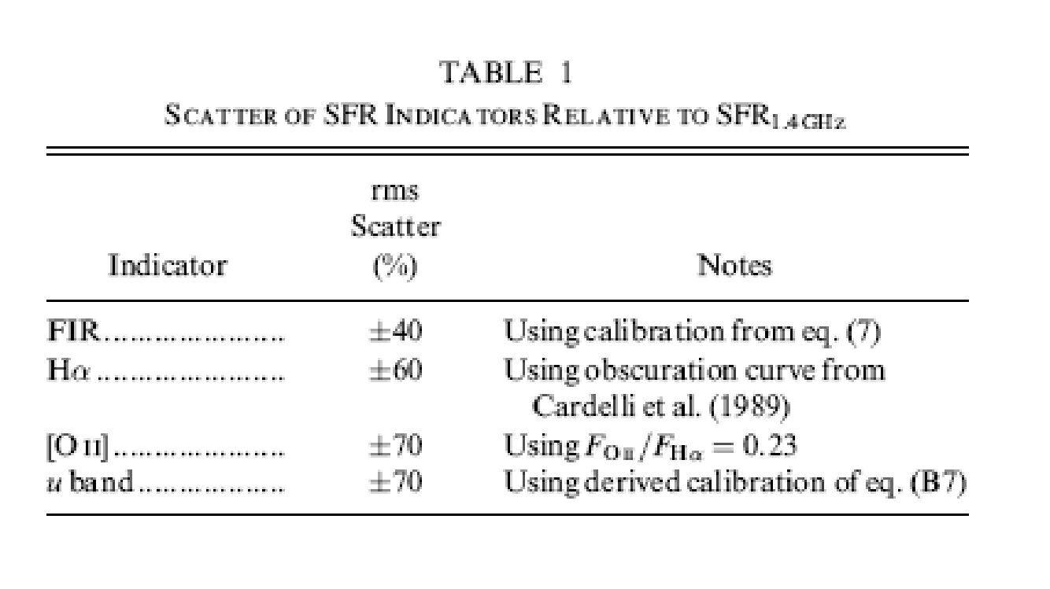
En todo este proceso los únicos calibradores independiente que quedaron son Hα y FIR.

Slide 42
Dependencia de la SFR con el entorno en el SDSS. Astro-ph0210193. Gomez et al.
Datos: EDR
Como miden la SFR?: usan el Halfa aunque también usan el [OII] (ambas líneas son sensibles a la metalicidad y el nivel de ionización del gas.
Entorno: densidad local proyectada: distancia a la décima galaxia.

Slide 43
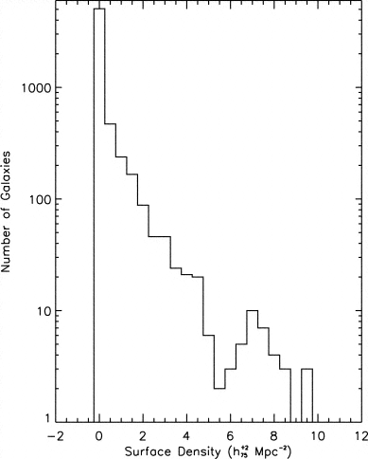
Distribution of local galaxy densities (h Mpc-2) for galaxies in our sample.

Slide 44
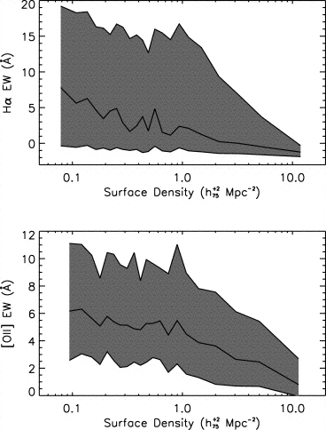
Muestra los anchos equivalentes en función de la densidad (percentiles).Se puede ver que los EW disminuyen a medida que aumenta la densidad.

Slide 45
Usan también morfología vía los índices de concentración.
Encuentran que la cola de la Distribución de EW de Halfa está dominada por galaxias tardías (no hay figura).

Slide 46
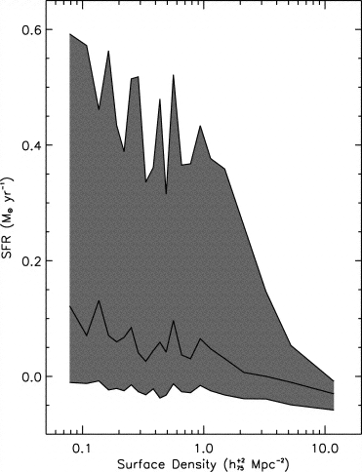
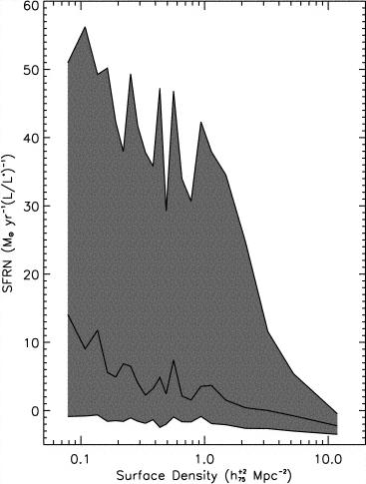
Muestra lo mismo que la anterior pero para la SFR donde la dependencia con la densidad es más evidente.
Dicen que hay dos fenómenos interesantes en este gráfico: 1) gran diferencia entre baja y alta densidad. 2) un quiebre para densidades de más de 1 gal por Mpc^-2.

Slide 47
Evalúan si la SFR para una misma morfología esta afectada por el entorno (densidad). Lo hacen de dos formas alternativas:
1. usan una muestra del SDSS que tiene morfología visual (114 galaxias solo en cúmulos) y otras en campo pero con diferentes criterios en la morfología. 2. usando morfología automática (basada en el indice de concentración, 456 galaxias sacadas al azar del SDSS (campo)).

Slide 48
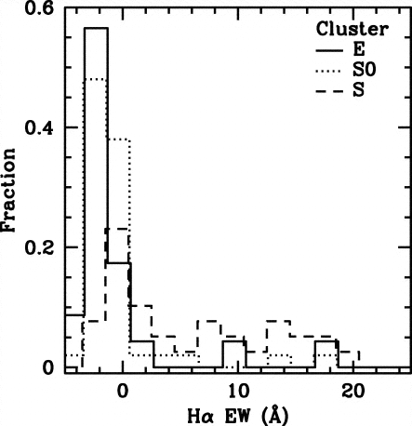
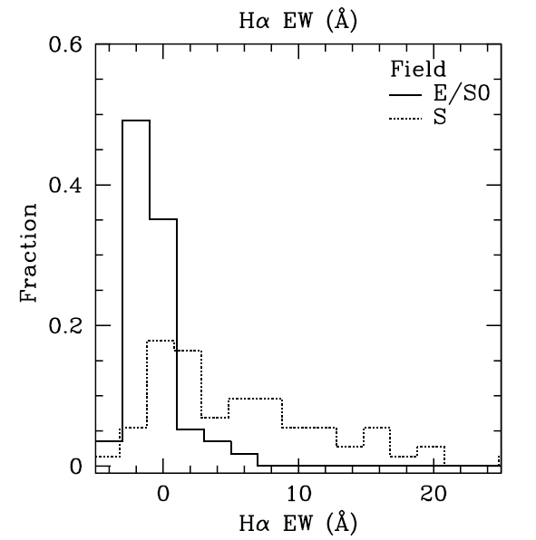
Hay diferencias en las espirales entre las dos muestras y seria en el sentido que las espirales en cúmulos tienen menor SFR. Dicen que el efecto puede ser real o no.

Slide 49
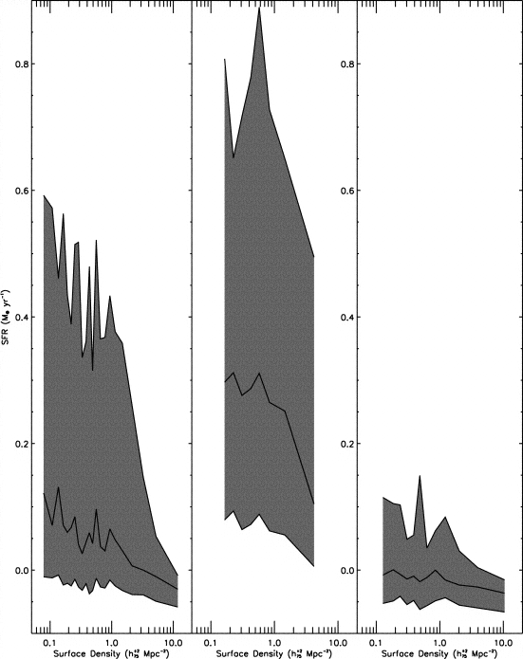
Muestra el caso 2. donde se ve dependencia (notar que no hay late para alta densidad).
Respecto a la posible evidencia para las early, hay que tener en cuenta los posibles efectos de contaminación entre distintos tipos.

Slide 50
[continuar con clase10-II.ppt]

